Slide 1
Breakout Game
資工1A 108502501 陳映璇

Slide 2
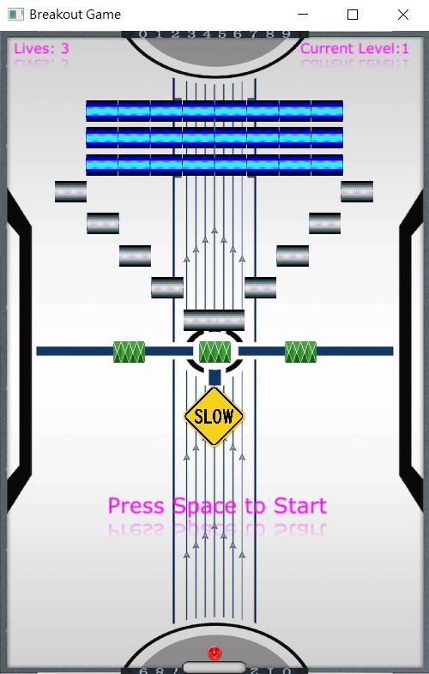
目標：清除所有可消除磚塊。(綠色磚塊只能 透過飛彈消除，不必消完)
遊戲玩法：用鍵盤上下左右鍵控制推盤，將 球反彈直到所有磚塊消除，或使 用bonus飛彈也可消除磚塊。

Slide 3
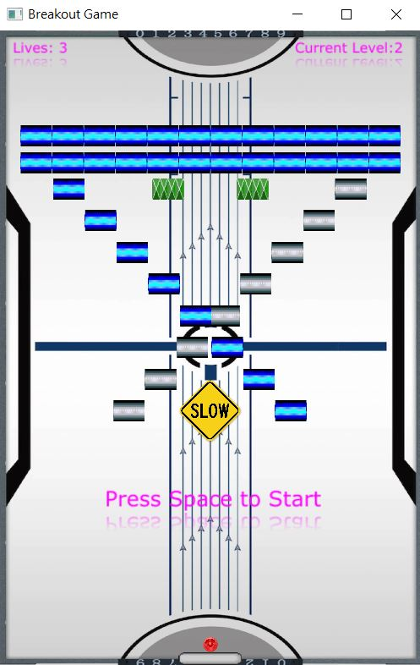
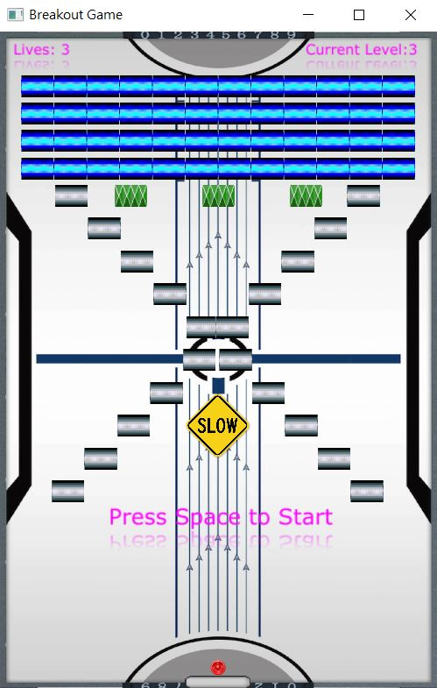
第一關
第二關
第三關

Slide 4
藍色磚塊：敲 1 下才能消除
灰色磚塊：敲 2 下才能消除
綠色磚塊：只能透過飛彈消除

Slide 5



球 → 每消完全部磚塊，玩家要將球彈到上下的插槽才能晉級下一關
緩衝器 → 球一經過緩衝器就會慢下來，一離開便會恢復原本速度
Powerup → 可以讓推盤變大或是產生飛彈
飛彈 → 可消除磚塊，能特別消除球不能破壞的綠色磚塊

Slide 6
作弊/測試快速鍵：
按鍵 | 用途 | 補充
L (Life) | 增加一條命 | 到新關卡會重置，恢復3條命
D(Destroy) | 破壞所有磚塊 | powerups 也會同時全部墜落
P (Protect) | 保護球不會掉出屏幕 | 同一關卡按一次功效即一直存在，但到了新關卡需再按一次
C (Continue) | 進入下一關 | 可用於遊戲剛開始選擇關卡，或玩到一半想換關卡使用
Esc(Escape) | 結束遊戲 | 頁面會直接消失

Slide 7
這個遊戲由10個class構成：
class | 作用
Breakout_Game.java | 遊戲核心
Bouncer.java | 負責球的屬性、活動，包括碰撞及反彈方向
Brick.java | 作為 Typical_Brick, Tough_Brick, Undestroyable_Brick classes 的 superclass
Bricks.java | 管理磚塊的 arraylist
Powerup.java | 管理 powerup 的功能屬性
Missile.java | 控制飛彈的移動
Levels.java | 讓遊戲可以轉換不同關卡

